Slide 1
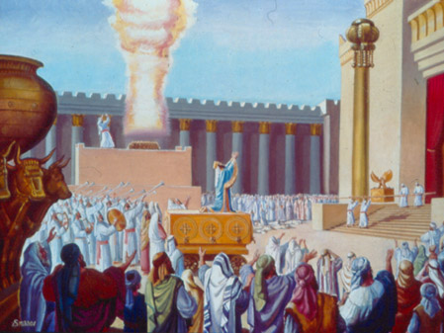
1 Koningen 8: 27-30
Dit is wat Salomo bidt als hij een tempel heeft gebouwd voor God.
Kunt U wel op aarde wonen, God?
U bent zo groot en machtig, de hemel is niet eens groot genoeg voor U!
Hoe kan u dan wonen in de tempel die ik voor U gebouwd heb?

Slide 2
1 Koningen 8: 27-30
Dit is wat Salomo bidt als hij een tempel heeft gebouwd voor God.
Wilt U naar mijn gebed luisteren, God?
U gaat Zelf in de tempel wonen!
Ik wil vragen of U dag en nacht goed op de tempel wil letten?
Heer, luistert U alstublieft goed naar ons.
En wilt U onze zonden vergeven?

